Slide 1



TRƯỜNG CAO ĐẲNG LÝ TỰ TRỌNG TP.HỒ CHÍ MINH
KHOA LÝ LUẬN CHÍNH TRỊ
BÀI GIẢNG
GIÁO DỤC CHÍNH TRỊ
NÀM
Giảng viên
TRẦN THỊ HỒNG THU

Slide 2


KIỂM TRA BÀI CŨ
Đảng Cộng sản Việt Nam ra đời ngày tháng năm nào?
A. 03/02/1930
B. 02/03/1930
C. 03/02/1931
D. 02/03/1931

Slide 3
Nguyễn Tất Thành ra đi tìm đường cứu nước ngày tháng năm nào?
A. 06/05/1911
B. 05/06/1911
C. 05/06/1920
D. 06/05/1917

Slide 4
Tổ chức nào ra đời vào tháng 06/1925?
A. Đông Dương Cộng sản Đảng
B. An Nam Cộng sản Đảng
D. Hội Việt Nam Cách mạng Thanh niên
C. Đông Dương Cộng sản Liên đoàn

Slide 5
Hội nghị thành lập Đảng Cộng sản Việt Nam diễn ra ở đâu?
A. Bán đảo Cửu Long, Hương Cảng, Trung Quốc
B. Bán đảo Hương Cảng, Cửu Long, Trung Quốc
C. Bán đảo Quảng Châu, Trung Quốc
D. Bán đảo Quảng Châu, Hương Cảng

Slide 6
Cương lĩnh chính trị đầu tiên của Đảng do ai soạn thảo?
A. Trần Phú
B. Võ Nguyên Giáp
C. Lê Hồng Phong
D. Nguyễn Ái Quốc

Slide 7
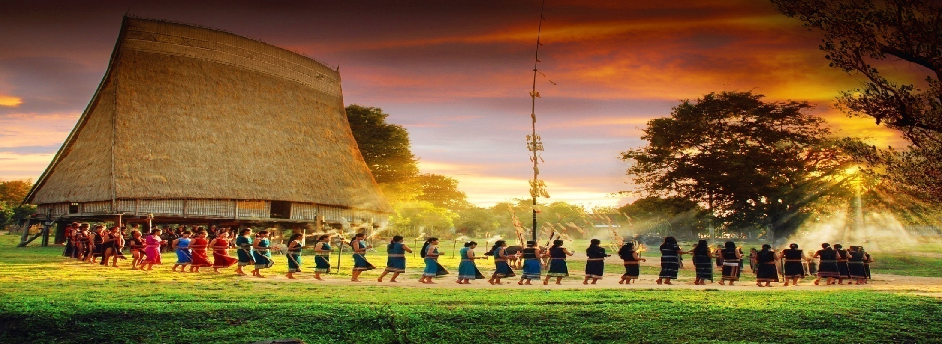
BÀI 4
PHÁT TRIỂN KINH TẾ, XÃ HỘI, VĂN HÓA, CON NGƯỜI Ở VIỆT NAM

Slide 8


I. Nội
dung của chủ
trương phát triển
kinh tế, xã hội,
văn hóa, con người
ở Việt Nam
hiện nay
1. Chủ trương phát triển
kinh tế, xã hội
Nội
dung
bài
học
2. Chủ trương
phát triển văn hóa, con người
II. Giải pháp
phát triển
kinh tế, xã hội,
văn hóa, con người
ở Việt Nam
hiện nay
1. Nội dung phát triển
kinh tế, xã hội
2. Nội dung phát triển
văn hóa, con người
Notes:
Copyright © 2005 Doan Van Hung - Khoa Lich Su - Dai hoc Quy Nhon 12/2005

Slide 9
1. Chủ trương phát triển kinh tế, xã hội
a) Quan điểm phát triển kinh tế - xã hội
Một là, phát triển nhanh gắn liền với phát triển bền vững.
Hai là, đổi mới đồng bộ, phù hợp về kinh tế và chính trị vì mục tiêu xây dựng nước Việt Nam xã hội chủ nghĩa dân giàu, nước mạnh, dân chủ, công bằng, văn minh.
Ba là, mở rộng dân chủ, phát huy tối đa nhân tố con người; coi con người là chủ thể, nguồn lực chủ yếu và là mục tiêu của sự phát triển.
Bốn là, phát triển mạnh mẽ lực lượng sản xuất với trình độ khoa học, công nghệ ngày càng cao; đồng thời hoàn thiện quan hệ sản xuất trong nền kinh tế thị trường định hướng xã hội chủ nghĩa.
Năm là, xây dựng nền kinh tế độc lập, tự chủ ngày càng cao trong điều kiện hội nhập quốc tế ngày càng sâu rộng.

Slide 10

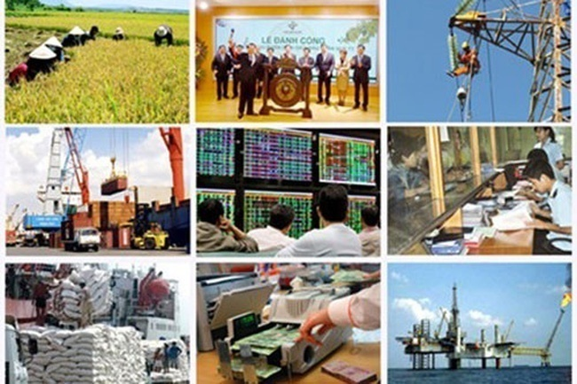
1. Chủ trương phát triển kinh tế, xã hội của Đảng
a. Quan điểm phát triển kinh tế- xã hội
Một là: Phát triển nhanh gắn với phát triển bền vững

Slide 11
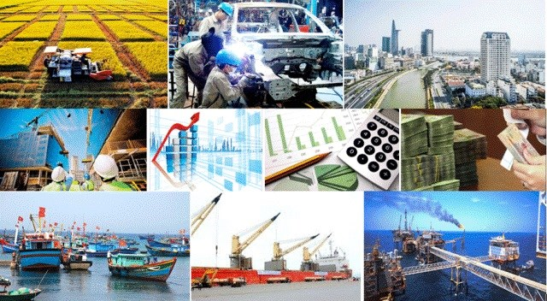
Hai là, đổi mới đồng bộ, phù hợp về kinh tế và chính trị vì mục tiêu xây dựng nước Việt Nam xã hội chủ nghĩa dân giàu, nước mạnh, dân chủ, công bằng, văn minh.

Slide 12
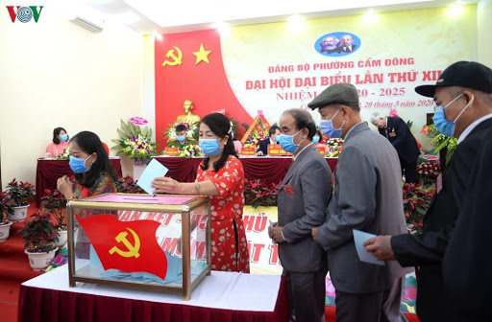
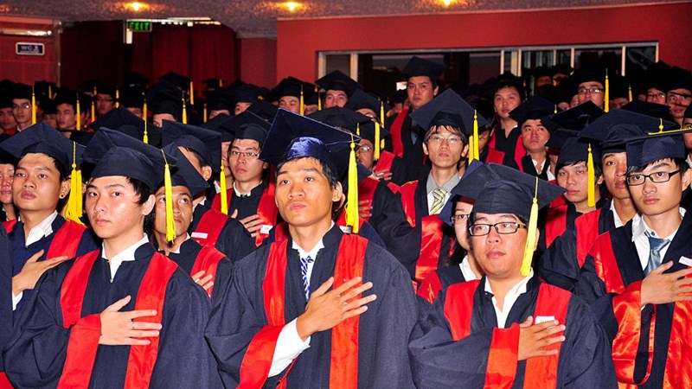
Ba là, mở rộng dân chủ, phát huy tối đa nhân tố con người; coi con người là chủ thể, nguồn lực chủ yếu và là mục tiêu của sự phát triển.

Slide 13
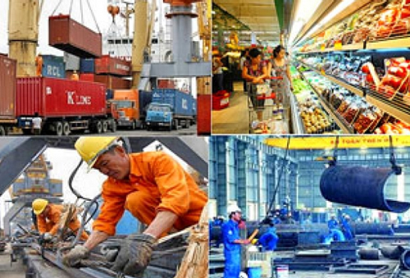
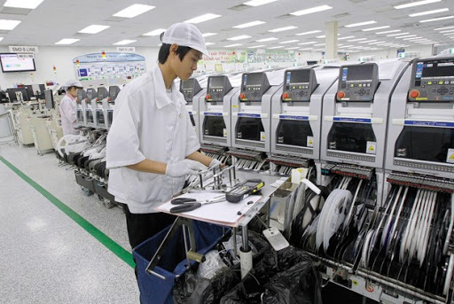
Bốn là, phát triển mạnh mẽ lực lượng sản xuất với trình độ khoa học, công nghệ ngày càng cao; đồng thời hoàn thiện quan hệ sản xuất trong nền kinh tế thị trường định hướng xã hội chủ nghĩa.

Slide 14

Năm là, xây dựng nền kinh tế độc lập, tự chủ ngày càng cao trong điều kiện hội nhập quốc tế ngày càng sâu rộng.

Slide 15
b) Những định hướng lớn phát triển kinh tế, xã hội
Hai là,
phát triển kinh tế là nhiệm vụ trung tâm; thực hiện CNH, HĐH đất nước
Ba là, chính sách xã hội đúng đắn, công bằng vì con người
Bốn là,
tạo môi trường và điều kiện để mọi người lao động có việc làm và thu nhập tốt hơn
Một là, phát triển nền kinh tế thị trường định hướng XHCN

Slide 16
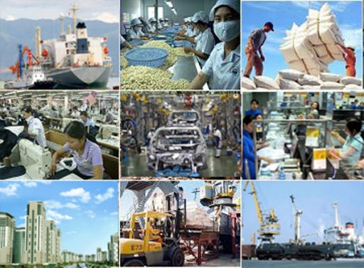
Một là, phát triển nền kinh tế thị trường định hướng xã hội chủ nghĩa với nhiều hình thức sở hữu, nhiều thành phần kinh tế, nhiều hình thức tổ chức kinh doanh và phân phối

Slide 17
kinh tế thị trường định hướng XHCN ?
Phát triển nền kinh tế thị trường định hướng xã hội chủ nghĩa với nhiều hình thức sở hữu, nhiều thành phần kinh tế, nhiều hình thức tổ chức kinh doanh và phân phối
Vận hành đầy đủ và đồng bộ theo các quy luật của kinh tế thị trường, đảm bảo định hướng xã hội chủ nghĩa phù hợp với từng giai đoạn phát triển của đất nước

Slide 18
Các thành phần kinh tế hoạt động theo PL, đều là bộ phận hợp thành quan trọng của nền kinh tế, bình đẳng, cùng phát triển, vừa hợp tác vừa cạnh tranh
Các hình thức sở hữu hỗn hợp và đan kết với nhau hình thành các tổ chức kinh tế đa dạng, các yếu tố thị trường được tạo lập đồng bộ, các loại thị trường từng bước XD và phát triển
Quan hệ phân phối công bằng và tạo động lực cho phát triển ; các nguồn lực được phân bổ theo chiến lược, quy hoạch, kế hoạch; phân phối chủ yếu theo kết quả lao động và hiệu quả kinh tế
Nhà nước quản lý kinh tế, định hướng, điều tiết, thúc đẩy sự phát triển kinh tế- xã hội

Slide 19
Hai là, phát triển kinh tế là nhiệm vụ trung tâm; thực hiện CNH, HĐH đất nước gắn với phát triển kinh tế tri thức và bảo vệ tài nguyên môi trường; xây dựng cơ cấu kinh tế hợp lý, hiện đại, có hiệu quả và bền vững, gắn kết chặt chẽ CN, NN, DV
Thế nào là công nghiệp hóa,
hiện đại hóa?

Slide 20
Quá trình chuyển đổi căn bản, toàn diện
các hoạt động sản xuất, kinh doanh,
dịch vụ và quản lý kinh tế - xã hội
Công
nghiệp
hóa,
hiện
đại
hóa
Từ sử dụng sức lao động thủ công
là chính sang sử dụng một cách phổ biến sức
lao động cùng với công nghệ, phương tiện và
phương pháp tiên tiến, hiện đại
Dựa trên sự phát triển của công nghiệp và tiến bộ
khoa học - công nghệ
→ Nhằm tạo ra năng suất lao động xã hội cao.

Slide 21
Kinh tế tri thức ?
"Nền kinh tế tri thức là nền kinh tế mà trong đó quá trình sản xuất, phân phối và sử dụng tri thức trở thành động lực chính cho tăng trưởng, cho quá trình tạo ra của cải và việc làm trong tất cả các ngành kinh tế”
(APEC 2000)

Slide 22
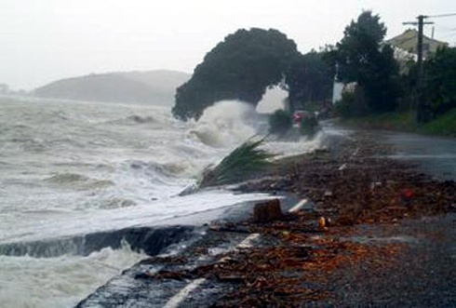

Bảo vệ tài nguyên, môi trường?
Cùng với quá trình phát triển kinh tế, tình trạng ô nhiễm môi trường và sự cố môi trường ngày càng gia tăng, ảnh hưởng nghiêm trọng đến sự phát triển kinh tế nước ta trong trung và dài hạn.
Tác động của biến đổi khí hậu và ô nhiễm môi trường đến nền kinh tế Việt Nam có thể diễn ra mạnh mẽ và nghiêm trọng hơn

Slide 23
Kinh tế tri thức ?
công nghiệp hóa,
hiện đại hóa?
Bảo vệ môi trường?
Phát triển nhanh và bền vững

Slide 24
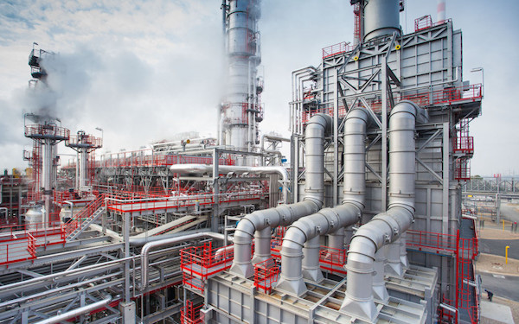

Coi trọng phát triển các ngành công nghiệp nặng, công nghiệp chế tạo có tính nền tảng và các ngành công nghiệp có lợi thế

Slide 25
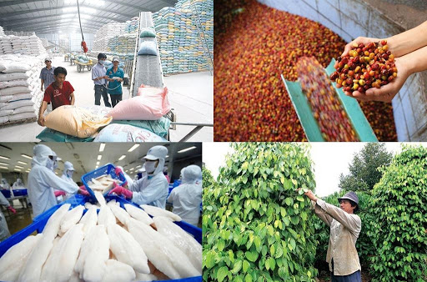
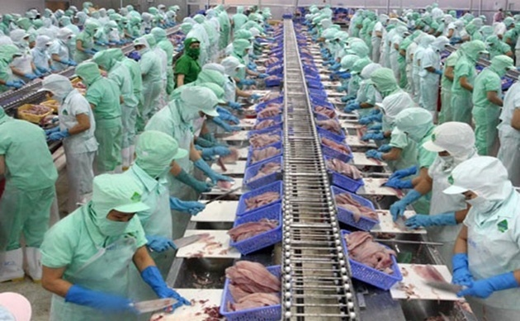

Phát triển nông, lâm, ngư nghiệp ngày càng đạt trình độ công nghệ cao, chất lượng cao gắn với công nghiệp chế biến và xây dựng nông thôn mới.

Slide 26
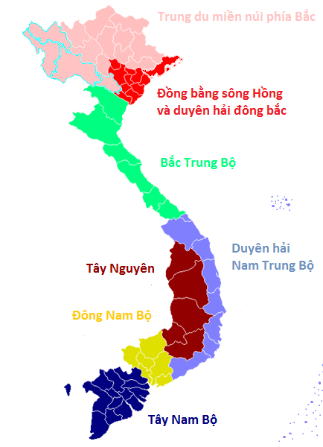
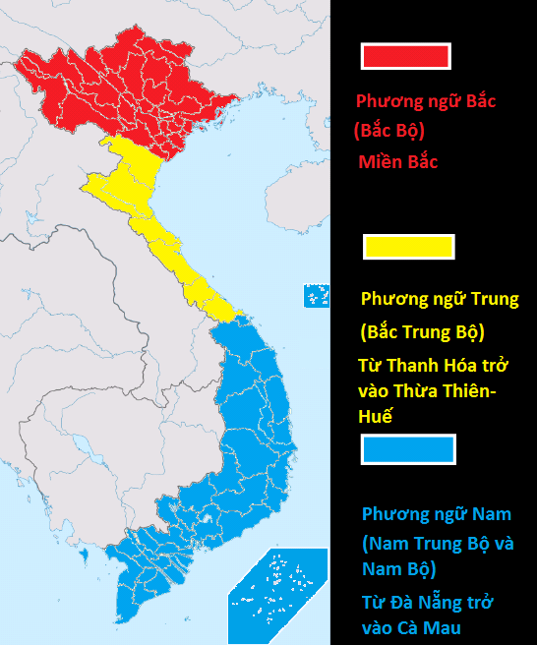
Bảo đảm phát triển hài hoà giữa các vùng, miền

Slide 27
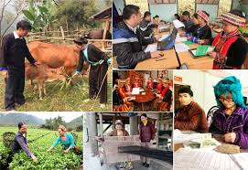
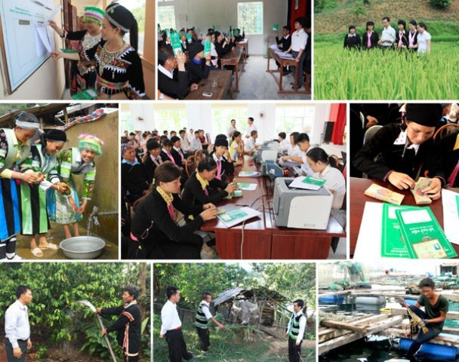
Tạo điều kiện phát triển các vùng có nhiều khó khăn.

Slide 28
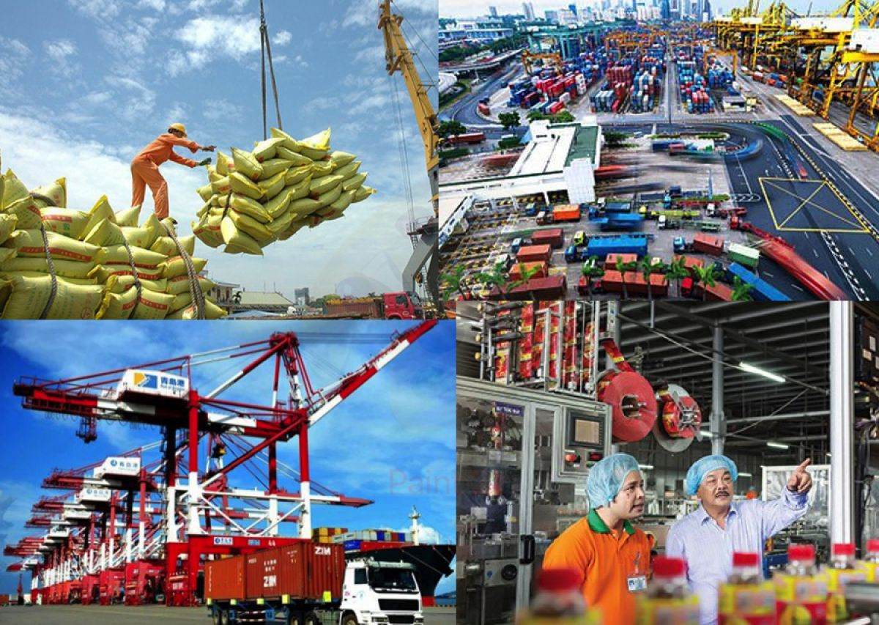
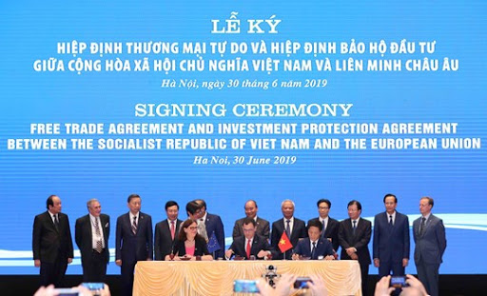
Xây dựng nền kinh tế độc lập, tự chủ, đồng thời chủ động, tích cực hội nhập kinh tế quốc tế.

Slide 29
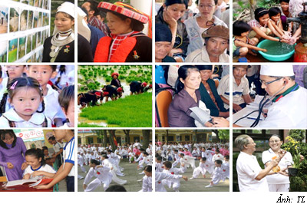
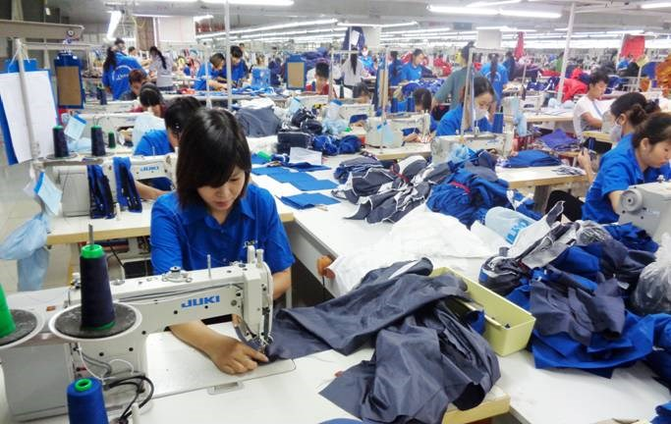
Ba là, chính sách xã hội đúng đắn, công bằng vì con người là động lực mạnh mẽ phát huy mọi năng lực sáng tạo của nhân dân trong sự nghiệp xây dựng và bảo vệ Tổ quốc
Đổi mới chính sách tiền lương tạo động lực làm việc cho người lao động

Slide 30

Bảo đảm công bằng, bình đẳng về quyền lợi và nghĩa vụ công dân

Slide 31

Bốn là, tạo môi trường và điều kiện để mọi người lao động có việc làm và thu nhập tốt hơn
Có chính sách tiền lương và chế độ đãi ngộ tạo động lực để phát triển

Slide 32

Khuyến khích làm giàu hợp pháp đi đôi với xoá nghèo bền vững;

Slide 33
Hoàn thiện hệ thống an sinh xã hội

Slide 34
2. Chủ trương phát triển văn hóa, con người
a) Quan điểm phát triển văn hóa, con người
Một là, văn hóa là nền tảng tinh thần của xã hội, là mục tiêu, động lực phát triển bền vững đất nước.
Hai là, xây dựng nền văn hóa Việt Nam tiên tiến, đậm đà bản sắc dân tộc, thống nhất trong đa dạng của cộng đồng các dân tộc Việt Nam, với các đặc trưng dân tộc, nhân văn, dân chủ và khoa học.
Ba là, phát triển văn hóa vì sự hoàn thiện nhân cách con người và xây dựng con người để phát triển văn hóa.
Bốn là, xây dựng đồng bộ môi trường văn hóa, trong đó chú trọng vai trò của gia đình, cộng đồng. Phát triển hài hòa giữa kinh tế và văn hóa; cần chú ý đầy đủ đến yếu tố văn hóa và con người trong phát triển kinh tế.
Năm là, xây dựng và phát triển văn hóa là sự nghiệp của toàn dân do Đảng lãnh đạo, Nhà nước quản lý, nhân dân là chủ thể sáng tạo, đội ngũ trí thức giữ vai trò quan trọng.

Slide 35
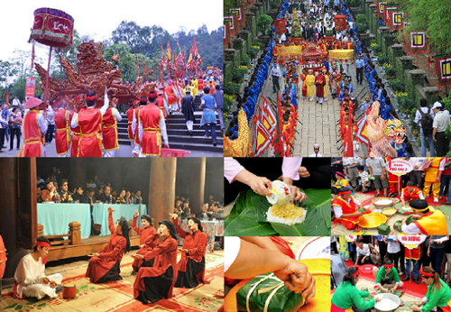
2. Chủ trương phát triển văn hóa, con người
a. Quan điểm phát triển văn hóa, con người
Vị trí, vai trò:
1. Văn hóa là nền tảng tinh thần của xã hội, là mục tiêu, động lực phát triển bền vững đất nước. Văn hóa phải được đặt ngang hàng với kinh tế, chính trị, xã hội

Slide 36
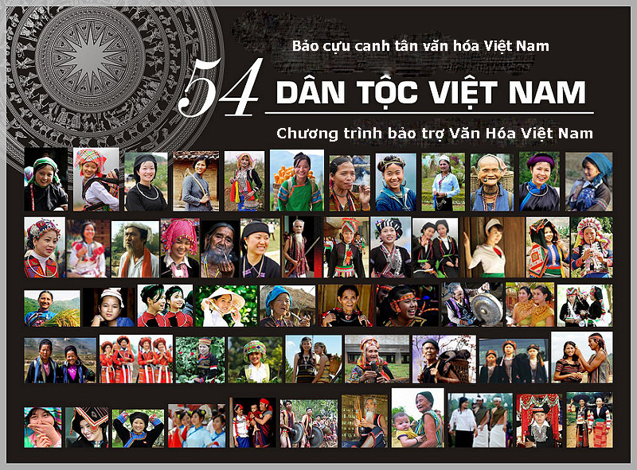
2. Chủ trương phát triển văn hóa, con người
a. Quan điểm phát triển văn hóa, con người
Tính chất, đặc điểm:
2. Xây dựng nền văn hóa Việt Nam tiên tiến, đậm đà bản sắc dân tộc, thống nhất trong đa dạng của cộng đồng các dân tộc Việt Nam

Slide 37
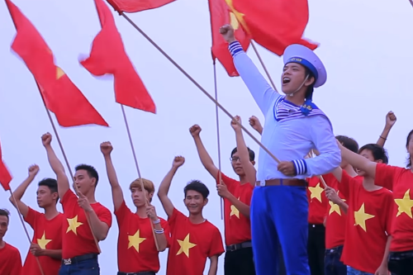
2. Chủ trương phát triển văn hóa, con người
a. Quan điểm phát triển văn hóa, con người
Mối quan hệ giữa văn hóa và con người
3. Phát triển văn hóa vì sự hoàn thiện nhân cách con người và xây dựng con người để phát triển văn hóa

Slide 38


2. Chủ trương phát triển văn hóa, con người
a. Quan điểm phát triển văn hóa, con người
Môi trường:
4. Xây dựng đồng bộ môi trường văn hóa, trong đó chú trọng vai trò của gia đình

Slide 39
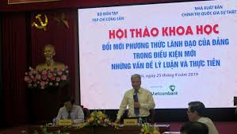
2. Chủ trương phát triển văn hóa, con người
a. Quan điểm phát triển văn hóa, con người
Lực lượng xây dựng:
5. Xây dựng và phát triển văn hóa là sự nghiệp của toàn dân do Đảng lãnh đạo, Nhà nước quản lý, nhân dân là chủ thể sáng tạo, đội ngũ trí thức giữ vai trò quan trọng

Slide 40
b. Định hướng lớn phát triển văn hóa, con người
Một là, xây dựng nền văn hoá Việt Nam tiên tiến, đậm đà bản sắc dân tộc, phát triển toàn diện, thống nhất trong đa dạng, thấm nhuần sâu sắc tinh thần nhân văn, dân chủ, tiến bộ.
Hai là, con người là trung tâm của chiến lược phát triển, đồng thời là chủ thể phát triển
Ba là, giáo dục và đào tạo có sứ mệnh nâng cao dân trí, phát triển nguồn nhân lực, bồi dưỡng nhân tài, góp phần quan trọng phát triển đất nước, xây dựng nền văn hoá và con người Việt Nam
Bốn là, khoa học và công nghệ giữ vai trò then chốt trong việc phát triển lực lượng sản xuất hiện đại, bảo vệ tài nguyên và môi trường, nâng cao năng suất, chất lượng, hiệu quả, tốc độ phát triển và sức cạnh tranh của nền kinh tế.
Năm là, bảo vệ môi trường là trách nhiệm của cả hệ thống chính trị, của toàn xã hội và nghĩa vụ của mọi công dân.

Slide 41
II. GiẢI PHÁP PHÁT TRIỂN KINH TẾ, XÃ HỘI, VĂN HOÁ, CON NGƯỜI Ở VIỆT NAM HIỆN NAY
1. Nội dung phát triển kinh tế, xã hội
2. Nội dung phát triển văn hóa, con người
a, Xây dựng con người Việt Nam phát triển toàn diện
a, Đổi mới mô hình tăng trưởng, cơ cấu lại nền kinh tế, đẩy mạnh công nghiệp hóa, hiện đại hóa đất nước
b, Hoàn thiện thể chế, phát triển kinh tế thị trường định hướng xã hội chủ nghĩa
c, Quản lý, phát triển xã hội, thực hiện công bằng xã hội
b, Xây dựng môi trường văn hóa lành mạnh
c, Xây dựng văn hóa trong chính trị và kinh tế
d, Nâng cao chất lượng, hiệu quả hoạt động văn hóa
e, Phát triển công nghiệp văn hóa đi đôi với xây dựng, hoàn thiện thị trường văn hóa
g,Chủ động hội nhập quốc tế về văn hóa, tiếp thu tinh hoa văn hóa nhân loại

Slide 42

a, Đổi mới mô hình tăng trưởng, cơ cấu lại nền kinh tế, đẩy mạnh công nghiệp hóa, hiện đại hóa đất nước
Định hướng đổi mới mô hình tăng trưởng, cơ cấu lại nền kinh tế
Mô hình tăng trưởng kinh tế kết hợp có hiệu quả phát triển chiều rộng với chiều sâu, chú trọng chiều sâu

Slide 43
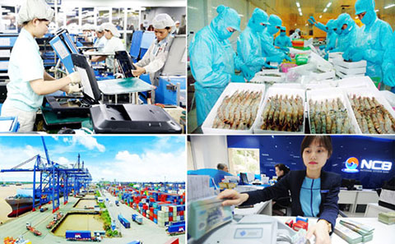
Nâng cao chất lượng tăng trưởng và sức cạnh tranh trên cơ sở tăng NSLĐ, KHKT

Slide 44
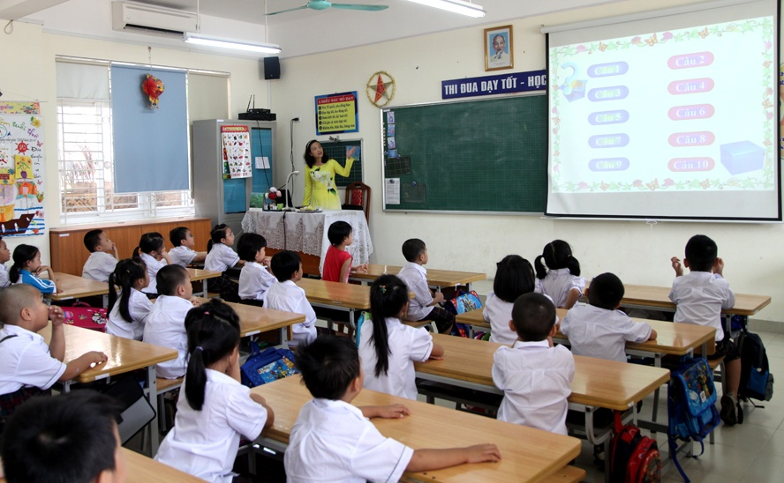
Giải quyết hài hòa
Mục tiêu trước mắt
và lâu dài
Phát triển kinh tế với bảo đảm quốc phòng, an ninh
Tăng trưởng kinh tế và phát triển văn hóa

Slide 45


Đổi mới mô hình tăng trưởng: từ dựa vào xuất khẩu và vốn đầu tư sang dựa cả vào vốn đầu tư, xuất khẩu và thị trường trong nước

Slide 46
Đẩy mạnh nghiên cứu ứng dụng tiến bộ khoa học - công nghệ, đổi mới và sáng tạo để nâng cao năng suất lao động

Slide 47

Tiếp tục đẩy mạnh thực hiện cơ cấu lại đồng bộ, tổng thể nền kinh tế và các ngành, các lĩnh vực gắn với đổi mới mô hình tăng trưởng, tập trung vào các lĩnh vực quan trọng

Slide 48
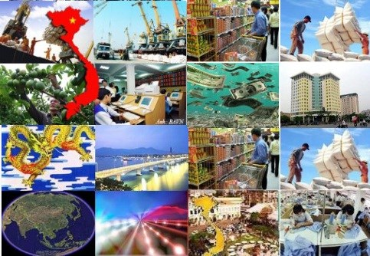

Tiếp tục đẩy mạnh 3 đột phá chiến lược, nhất là đột phá về thể chế kinh tế thị trường định hướng xã hội chủ nghĩa.
(1) Hoàn thiện thể chế kinh tế thị trường định hướng xã hội chủ nghĩa.
(2) Tiếp tục phát triển kết cấu hạ tầng kinh tế - xã hội đồng bộ, hiện đại.
(3) Chú trọng phát triển nguồn nhân lực Việt Nam đáp ứng yêu cầu phát triển và hội nhập của đất nước.

Slide 49
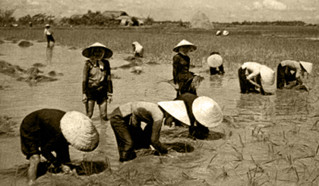
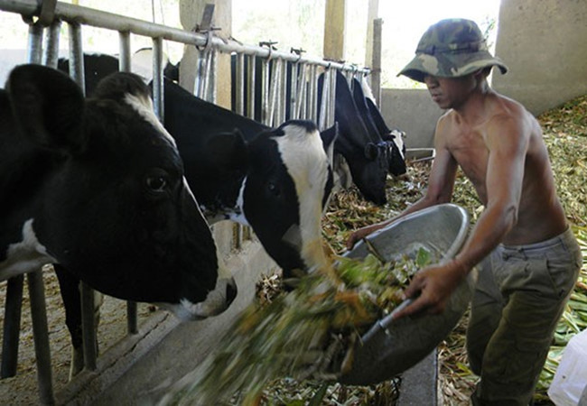

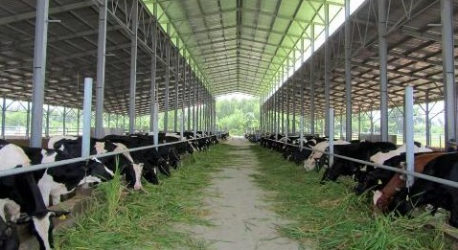
Đẩy mạnh công nghiệp hóa, hiện đại hóa, phấn đấu sớm đưa nước ta cơ bản trở thành nước công nghiệp theo hướng hiện đại
Lấy khoa học, công nghệ, tri thức và nguồn nhân lực chất lượng cao làm động lực chủ yếu phát triển kinh tế; huy động phân bổ có hiệu quả mọi nguồn lực phát triển

Slide 50
Công
nghiệp
hóa,
hiện
đại
hóa
Quá trình chuyển đổi căn bản, toàn diện
các hoạt động sản xuất, kinh doanh,
dịch vụ và quản lý kinh tế - xã hội
Từ sử dụng sức lao động thủ công
là chính sang sử dụng một cách phổ biến sức
lao động cùng với công nghệ, phương tiện và
phương pháp tiên tiến, hiện đại
Dựa trên sự phát triển của công nghiệp và tiến bộ
khoa học - công nghệ
→ Nhằm tạo ra năng suất lao động xã hội cao.

Slide 51
Phát triển công nghiệp
Phát triển nông nghiệp và kin tế nông thôn gắn với xây dựng nông thôn mới
Phát triển khu vực dịch vụ
Phát triển kinh tes biển
Phát triển kinh tế vùng, liên vùng
Phát triển đô thị
Xây dựng kết cấu hạ tầng kinh tế- xã hội

Slide 52
b, Hoàn thiện thể chế, phát triển kinh tế thị trường định hướng xã hội chủ nghĩa
Tiếp tục thống nhất nhận thức về nền kinh tế thị trường định hướng xã hội chủ nghĩa
nền kinh tế thị trường định hướng xã hội chủ nghĩa?

Slide 53
Nền KTTT định hướng XHCN Việt Nam là nền kinh tế vận hành đầy đủ, đồng bộ theo các quy luật của KTTT, đồng thời bảo đảm định hướng XHCN phù hợp với từng giai đoạn phát triển của đất nước. Đó là nền KTTT hiện đại và hội nhập quốc tế, có sự quản lý của Nhà nước pháp quyền XHCN, do Đảng Cộng sản Việt Nam lãnh đạo.

Slide 54
Đặc điểm
Quan hệ sản xuất tiến bộ phù hợp với trình độ phát triển của lực lượng sản xuất;
Có nhiều hình thức sở hữu, nhiều thành phần kinh tế
Kinh tế nhà nước giữ vai trò chủ đạo, kinh tế tư nhân là động lực quan trọng, các chủ thể kinh tế bình đẳng, hợp tác, cạnh tranh theo pháp luật
Nhà nước đóng vai trò định hướng, xây dựng và hoàn thiện thể chế kinh tế, tạo môi trường cạnh tranh bình đẳng, minh bạch và lành mạnh
Sử dụng các công cụ để định hướng, điều tiết
Thực hiện tiến bộ công bằng xã hội

Slide 55

Tiếp tục hoàn thiện thể chế về sở hữu, phát triển các thành phần kinh tế, các loại hình doanh nghiệp
Phát triển đồng bộ các yếu tố thị trường và các loại thị trường
Đẩy mạnh, nâng cao hiệu quả hội nhập kinh tế quốc tế
Nâng cao năng lực lãnh đạo của Đảng, hiệu quả quản lý của Nhà nước về kinh tế- xã hội và phát huy vai trò làm chủ của nhân dân trong phát triển kinh tế- xã hội

Slide 56
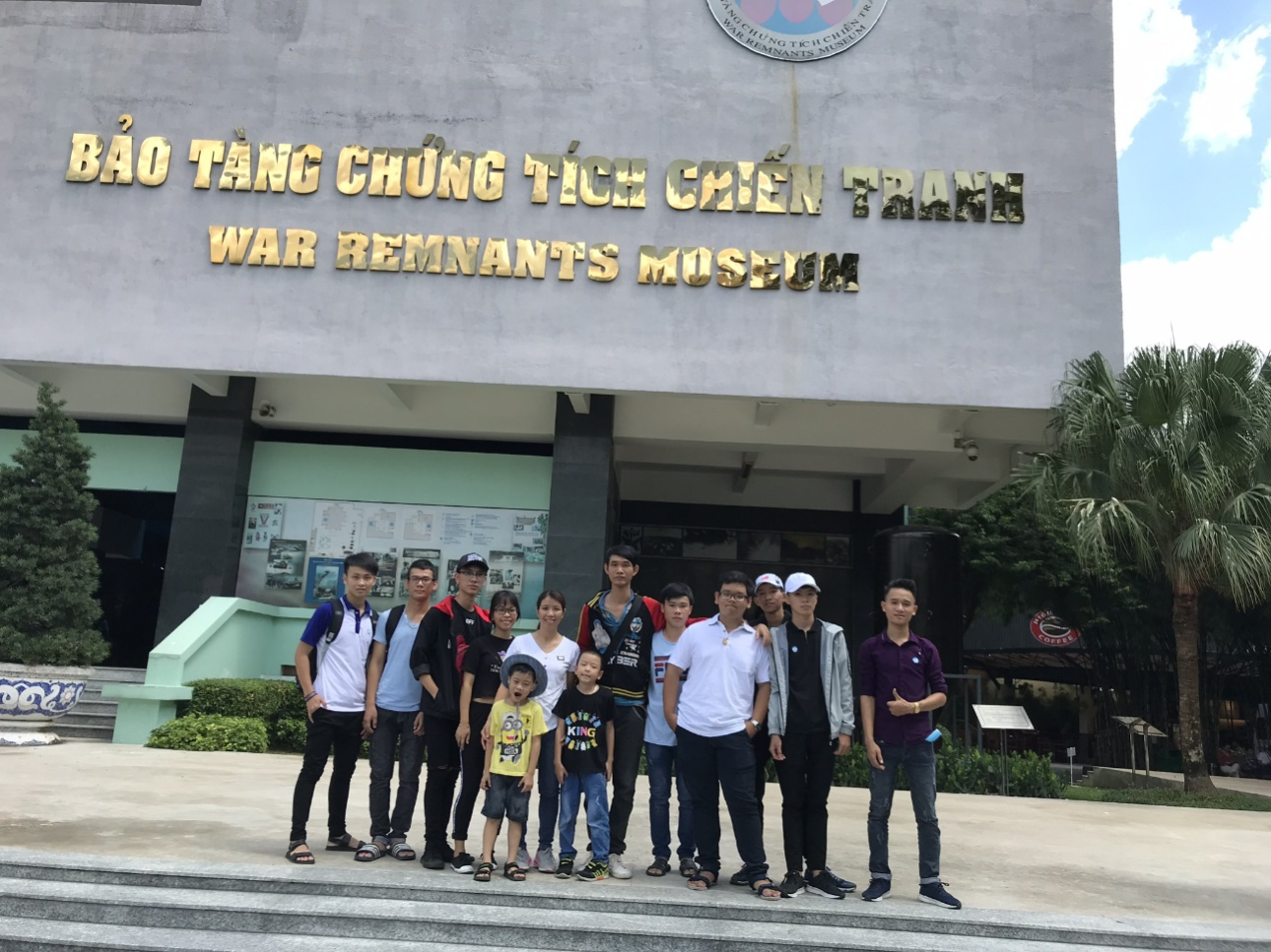
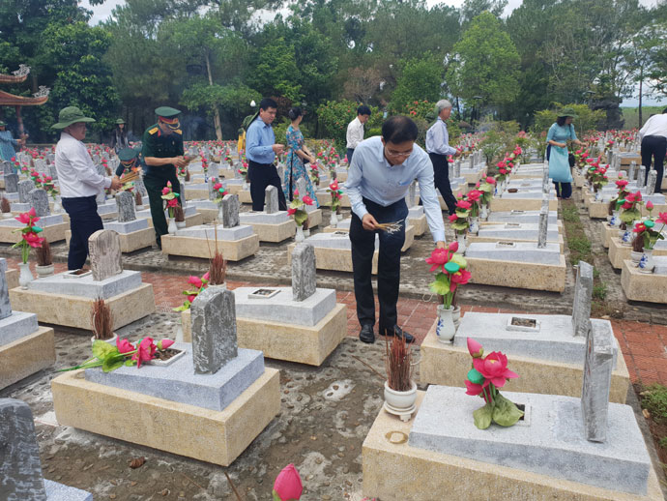
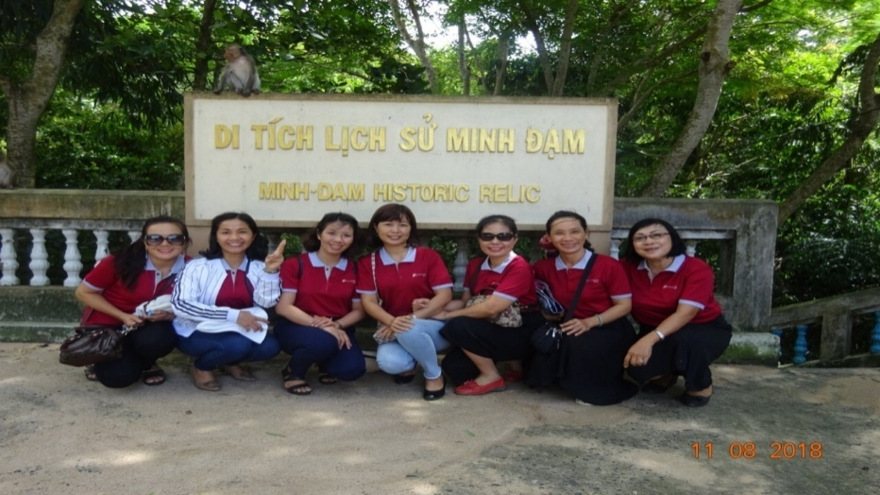
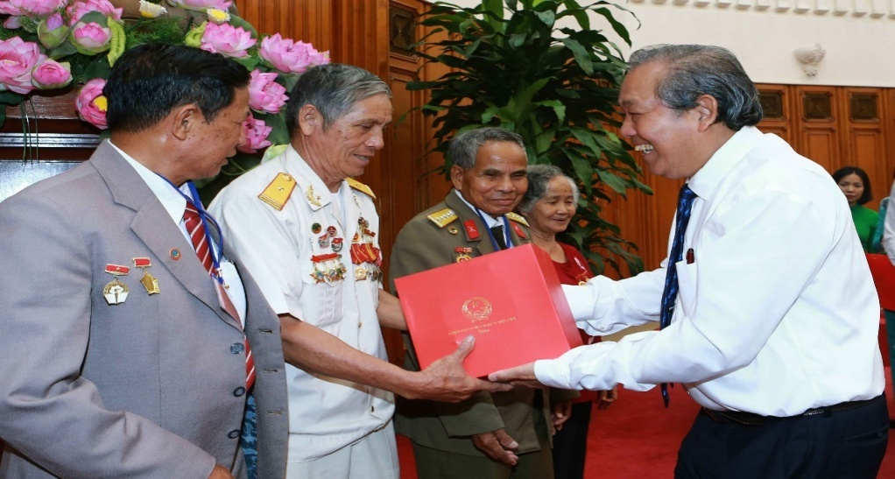
c, Quản lý, phát triển xã hội, thực hiện công bằng xã hội
Xây dựng các chính sách phù hợp: đền ơn đáp nghĩa, chăm lo người nghèo, dân tộc thiểu số, quan tâm đến tầng lớp yếu thế trong xã hội
Gắn chính sách xã hội với nâng cao đời sống nhân dân,...

Slide 57

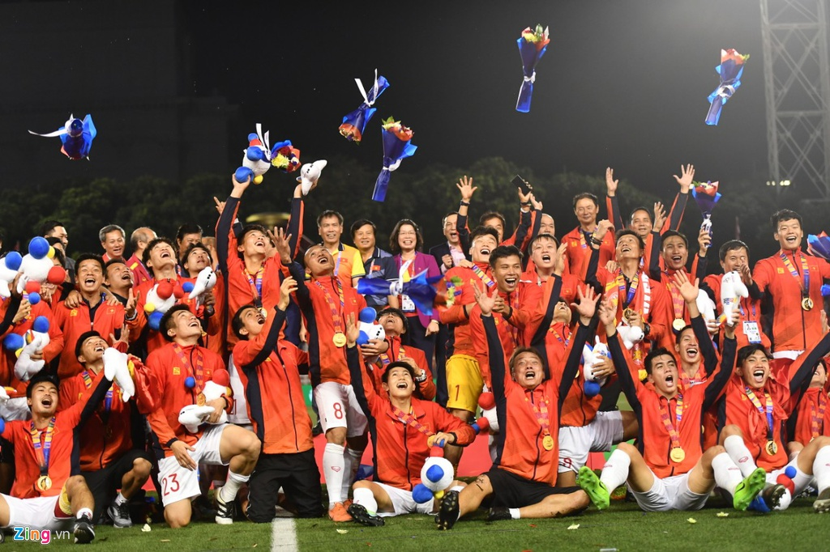
2. Nội dung phát triển văn hóa, con người
8
a) Xây dựng con người Việt Nam phát triển toàn diện

Slide 58
b, Xây dựng môi trường văn hóa lành mạnh
Trong hệ thống chính trị, trong mỗi địa phương, trong từng cộng đồng, cơ quan, đơn vị, doanh nghiệp, khu công nghiệp và mỗi gia đình.
Chiến lược phát triển gia đình Việt Nam.
Mỗi trường học thật sự là một trung tâm văn hóa giáo dục, rèn luyện con người….

Slide 59
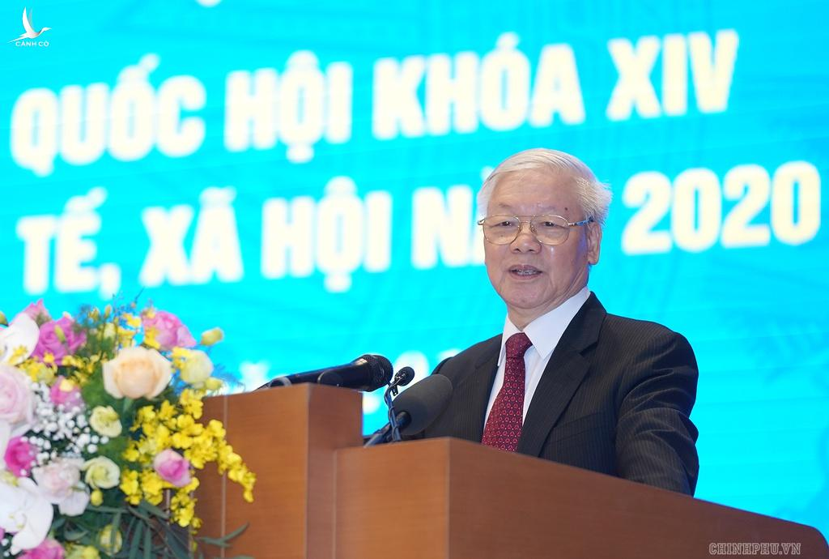
c, Xây dựng văn hóa trong chính trị và kinh tế
Trong chính trị
+ Chú trọng chăm lo xây dựng văn hóa trong Đảng, trong các cơ quan nhà nước và các đoàn thể
→ nhân tố quan trọng để xây dựng hệ thống chính trị trong sạch, vững mạnh.

Slide 60
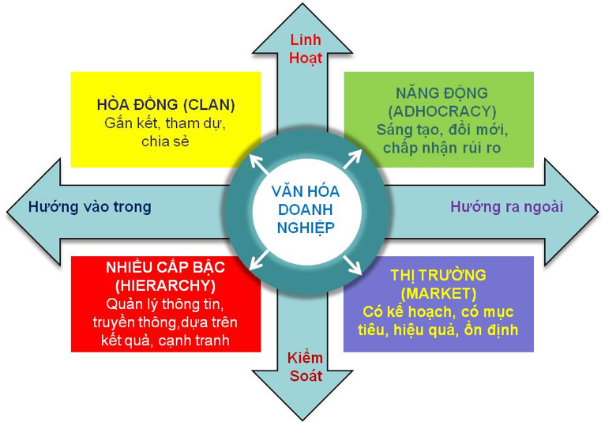

Trong kinh tế
+ Xây dựng văn hóa doanh nghiệp, văn hóa doanh nhân với ý thức tôn trọng, chấp hành pháp luật, giữ chữ tín, cạnh tranh lành mạnh.

Slide 61
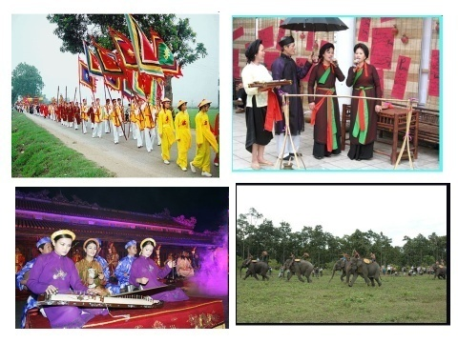
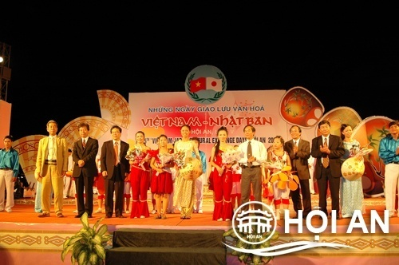
d, Nâng cao chất lượng, hiệu quả hoạt động văn hóa
+ Huy động sức mạnh của toàn xã hội trong bảo tồn và phát huy các giá trị văn hóa
+ Khích lệ sáng tạo giá trị văn hóa mới, tiếp thu văn hóa nhân loại

Slide 62
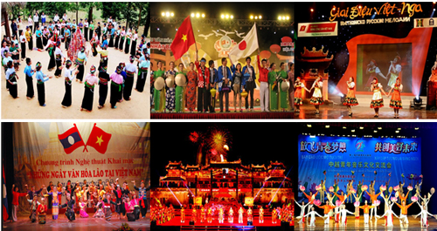
e) Phát triển công nghiệp văn hóa đi đôi với xây dựng, hoàn thiện thị trường văn hóa
Phát triển công nghiệp văn hóa; khuyến khích xuất khẩu sản phẩm văn hóa
Đổi mới, hoàn thiện thể chế, tạo môi trường pháp lý thuận lợi
Tạo thuận lợi cho các doanh nghiệp văn hóa, văn nghệ, thể thao, du lịch thu hút các nguồn lực xã hội để phát triển.

Slide 63
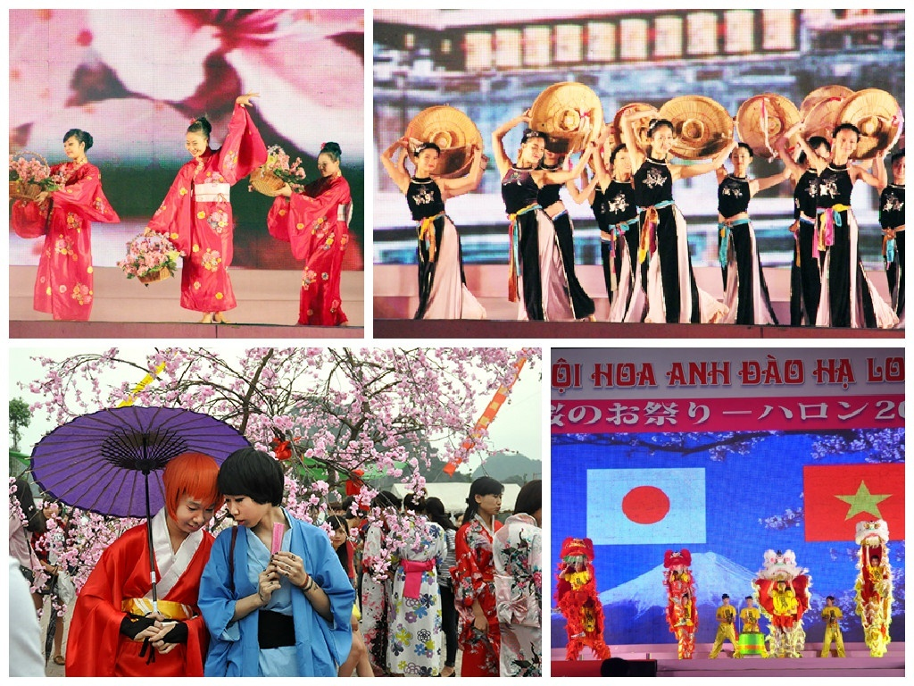
g, Chủ động hội nhập quốc tế về văn hóa, tiếp thu tinh hoa văn hóa nhân loại
+ Chủ động mở rộng hợp tác văn hóa với các nước, thực hiện đa dạng các hình thức văn hóa đối ngoại, đưa các quan hệ quốc tế về văn hóa đi vào chiều sâu, đạt hiệu quả thiết thực.
+ Tiếp thu có chọn lọc tinh hoa văn hóa thế giới, làm phong phú thêm văn hóa dân tộc

